Slide 1
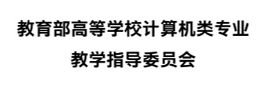



PAC2019优化组决赛规则
及材料提交要求
指导单位：教育部高等学校计算机类专业教学指导委员会
主办单位：中国计算机学会高性能计算专业委员会
英特尔（中国）有限公司
承办单位：北京并行科技股份有限公司

Slide 2

目 录
  参赛对象与要求
  参赛内容及形式
  提交材料要求细则
  评审委员名单
  资料提交方式
  比赛支持及相关联系方式

Slide 3
1. 参赛对象与要求
优化组：
参赛对象：任何机构或个人；
参赛人数：每支参赛队伍由1名队长+最多3名参赛队员组成；
参赛平台：采用Intel至强处理器平台
指导老师：每支队伍可邀请1位指导老师进行指导

Slide 4
2. 参赛内容和形式
参赛题目：“以实际发布题目为准”；
提交内容：参赛队在08月19日24:00点之前按要求提交优化版源代码、应用运行过程记录文件、技术报告PPT（无录音）等材料。
比赛形式：
优化组决赛一道题，其中初赛成绩的20%计入决赛，决赛技术报告占成绩的10%。

Slide 5
3. 提交材料要求细则
1.优化版源代码
A.提供的源代码包含Makefile，可进行重新编译，并且能够正确生成可执行文件。
B.要求提供的源代码不涉及版权问题；大赛组委会不负责保障源代码安全。
2.性能优化过程记录表
3.技术报告PPT(无录音)

Slide 6
3.1 性能优化过程记录表（附表）
基本信息
软件负载描述
系统硬件配置
系统软件配置
算例分类
计算结果正确性检验方法
基准算例描述和墙钟时间
分步逐步性能提升描述、优化后墙钟时间和加速比、备注等（BKM是Best Known Method）

Slide 7
3.2 技术报告录音PPT
参赛队伍最终提交的技术报告PPT需具有如下章节（严格执行）：
  提供应用程序运行的硬件环境和软件环境，其中软件环境至少包括操作系统、并行环境、相关依赖软件、所运行的应用负载等；
  提供参赛应用程序的代码结构，从设计思路到主要流程设计及主要功能模块；
  详细介绍参赛应用程序中采用的优化方法，基于优化方法达到的优化结果和性能指标。
  详细描述程序运行结果
  参赛队决赛技术报告PPT统一采用此模板进行但无需录音，评审采取现场讲解+答辩形式（每队时长10分钟）。

Slide 8
4.1 评审委员会名单
优化组主席
陈文光 | 清华大学
优化组委员
冯晓兵 | 中国科学院计算技术研究所
陈 虎 | 华南理工大学
陈一峯 | 北京大学
李根国 | 上海超级计算中心
罗红兵 | 北京应用物理与计算数学研究所
石宣化 | 华中科技大学
王 哲 | 英特尔（中国）有限公司
赵鸿冰 乔 楠 | 北京并行科技股份有限公司 北京并行科技股份有限公司

Slide 9
5. 资料提交方式
初赛资料提交截止时间：2019年08月19日24：00
请注册百度云网盘，将所有提交资料打包上传到网盘，然后发送链接和提取密码给大赛组委会（如用MacOS系统打包格式请选用ZIP格式，防止接收方文件名显示乱码）
PAC组委会邮箱： pac@paratera.com
邮件主题格式： “报名编号-XX组-XX单位”
例如：001+优化组+XX大学

Slide 10
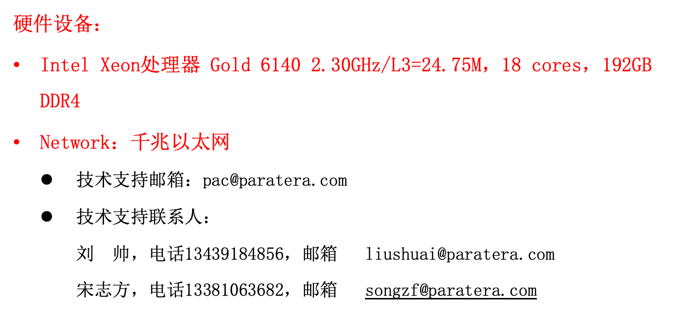
6. 大赛支持及相关联系方式

Slide 11
谢 谢!
指导单位：教育部高等学校计算机类专业教学指导委员会
主办单位：中国计算机学会高性能计算专业委员会
英特尔（中国）有限公司
承办单位：北京并行科技股份有限公司

